Slide 1
PLANTREE
식물종합관리프로젝트
조형준 이택민 정다경 YANG YUNLONG
프로젝트 중간보고서
문서 작성자: 조형준, 정다경
2022. 11. 08.

Slide 2



프로젝트 개요
프로젝트 진도
1-1. 요약
1-2. 이해관계
1-3. 마일스톤
1-4. 일정
1-5. 예산/비용
2-1. 변경사항
2-2. 리스크 대응
2-3. 이슈 대응
2-4. 성과
2-5. 결론

Slide 3


1-1. 요약
1-2. 이해관계
1-3. 마일스톤
1-4. 일정
1-5. 예산/비용
프로젝트 개요

Slide 4
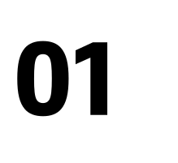
요약
프로젝트 개요
1-1. 요약
사용자의 카메라로 촬영한 사진, 또는 이미지 파일로부터 이미지 내의 식물의 병해 상태를 인식하고,
인식한 병해 정보로부터 해당 병해의 대응을 위한 조언을 해줄 수 있도록 하며,
사용자가 등록한 여러 식물들에 대한 수분 주기를 관리할 수 있도록 하는 식물종합관리프로젝트
1-2. 이해관계
1-3. 마일스톤
1-4. 일정
1-5. 예산/비용

Slide 5


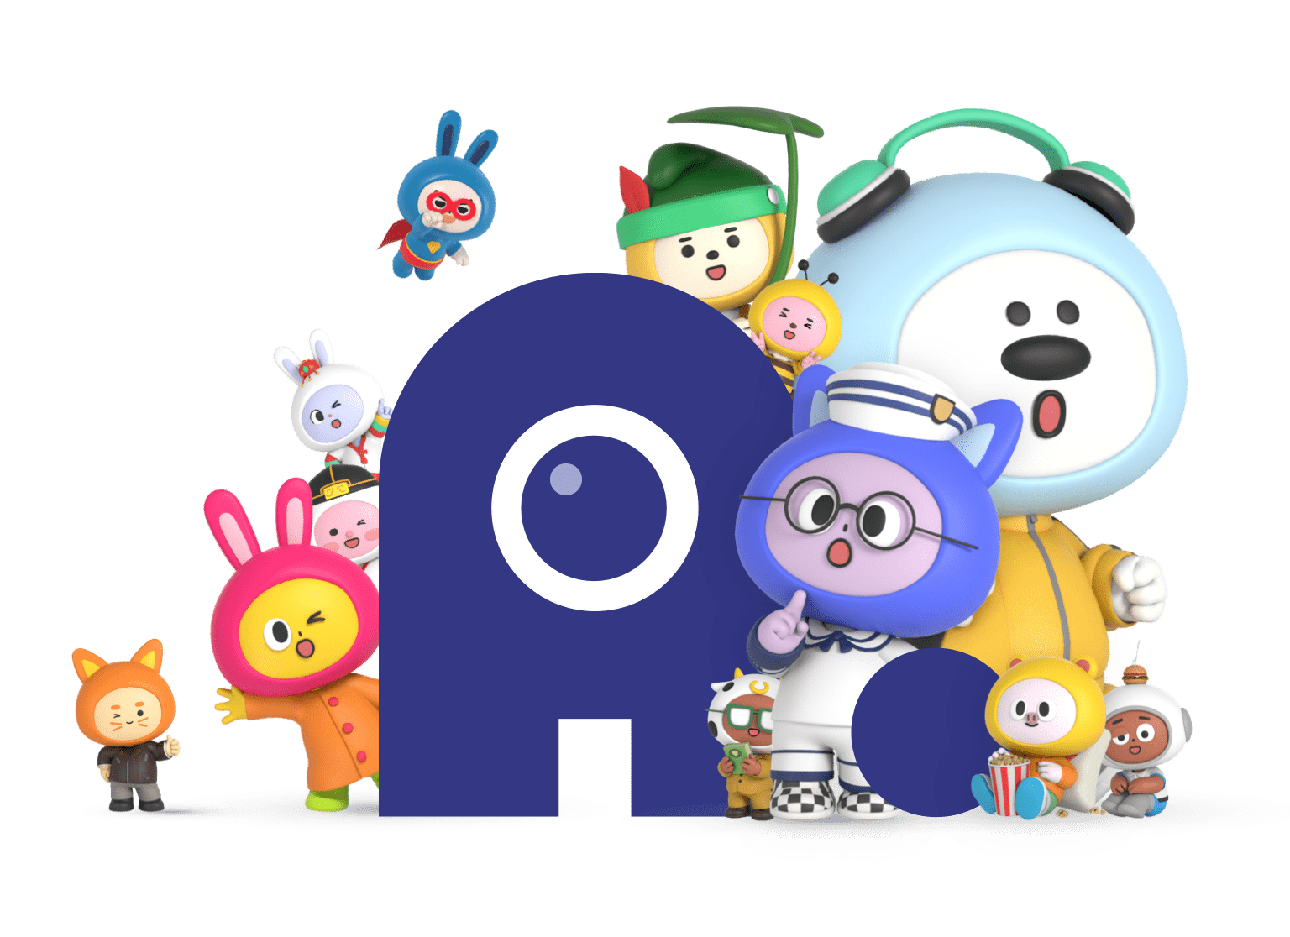



이해관계
프로젝트 개요
1-1. 요약
1-2. 이해관계
조형준 팀장
이택민 팀원
1-3. 마일스톤
신경망 개발 및 학습
전체 프로젝트 총괄
데이터베이스 구축
데이터 수집
1-4. 일정
정다경 팀원
YANG YUNLONG 팀원
1-5. 예산/비용
신경망 개발 및 학습
애플리케이션 개발
프론트엔드 총괄
위키 담당
SKT A.추진단 영상인식기술팀
정지훈 멘토

Slide 6
이해관계
프로젝트 개요
1-1. 요약
이름 | 책임 파트 | 역할 | 상세 업무
조형준 | 총괄 | 신경망 개발 및 학습 전체 프로젝트 총괄 | 신경망 자료 조사 신경망 개발 및 학습 데이터 수집 및 분석
정다경 | 개발 총괄 | 신경망 개발 및 학습 애플리케이션 개발 | 모바일 애플리케이션 개발 신경망 개발
이태민 | 데이터 총괄 | 데이터베이스 구축 데이터 수집 | 데이터 수집 및 분석 데이터베이스 모델링
YANG YUNLONG | 디자인 총괄 | 애플리케이션 디자인 위키 담당 | 모바일 UI/UX 디자인 제작 및 수정 위키 관리 및 수정
1-2. 이해관계
1-3. 마일스톤
1-4. 일정
1-5. 예산/비용

Slide 7
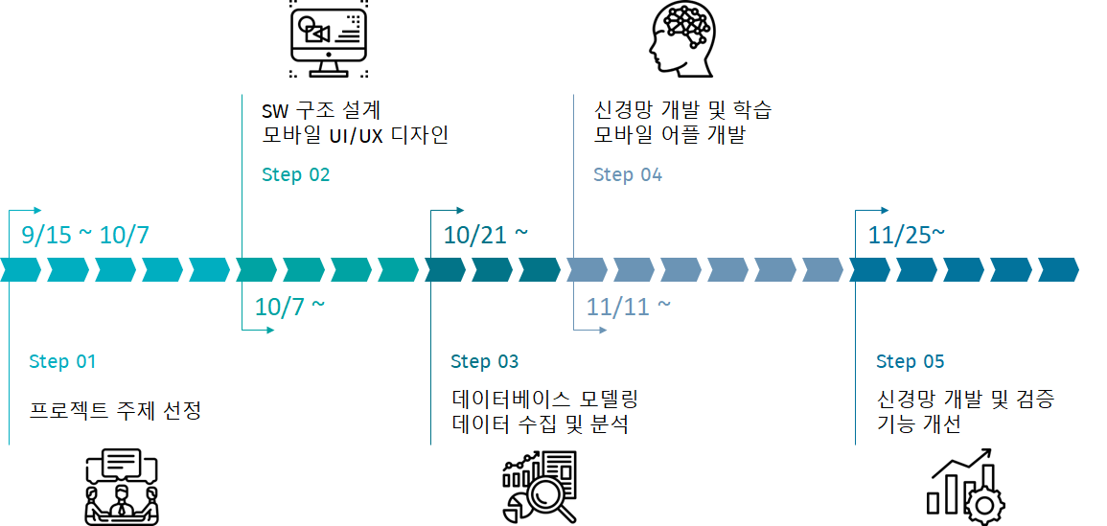
마일스톤
프로젝트 개요
1-1. 요약
1-2. 이해관계
1-3. 마일스톤
1-4. 일정
1-5. 예산/비용

Slide 8
일정
프로젝트 개요
1-1. 요약
프로젝트 일정은 다음과 같습니다.
2022. 09. 15 – 2022. 10. 07 : 프로젝트 주제 선정
2022. 10. 07 – 2022. 10. 21 : 프로젝트에서 구현할 SW 구조 설계, 모바일 UI/UX 기획
2022. 10. 21 – 2022. 11. 11 : 데이터셋 확보 및 분석, 데이터베이스 모델링 및 관련 데이터 취합
2022. 11. 11 – 2022. 11. 25 : 신경망 개발 및 학습, 모바일 Application 개발
2022. 11. 25 – 2022. 12. 07 : 최종 검토 및 조정
1-2. 이해관계
1-3. 마일스톤
1-4. 일정
1-5. 예산/비용

Slide 9
예산/비용
프로젝트 개요
1-1. 요약
캡스톤디자인I 11조 “양정이조”는 예산을 달리 신청하지 않았습니다.
1-2. 이해관계
1-3. 마일스톤
1-4. 일정
1-5. 예산/비용

Slide 10

2-1. 변경사항
2-2. 리스크 대응
2-3. 이슈 대응
2-4. 성과
2-5. 결론
프로젝트 진도

Slide 11

변경사항
프로젝트 진도
2-1. 변경사항
목표 변동: “식물 종류 인식”에서 “식물 병해 종류 인식“으로 목표를 변경했습니다.
2-2. 리스크 대응
2-3. 이슈 대응
2-4. 성과
2-5. 결론

Slide 12
리스크 대응
프로젝트 진도
2-1. 변경사항
프로젝트 진행 도중 발생할 수 있는 리스크는 다음과 같습니다.
1. 비용 문제: GPU를 이용한 이미지 데이터 학습은 비용이 발생할 수 있습니다.
해당 문제는 Google Colaboratory 등의 GPU 자원을 무료로 사용할 수 있는 서비스를 이용해
대응할 수 있을 것으로 보았습니다.
2. 데이터셋 문제: 저희 팀이 확보한 데이터셋에 문제가 있을 수 있습니다.
2-1. Classification: 아직 분류가 되지 않은 데이터셋인 경우 직접 분류하면서 시간이 상당부분 소요됩니다.
이는 이미 Classification이 수행된 데이터셋을 확보해 해결했습니다.
2-2. Bias: 확보한 데이터셋이 특정 클래스에 치우쳐진, 편향된 자료일 수 있습니다.
이는 적절한 Train/Test 데이터 분리를 통해 대응할 수 있을 것으로 보고 있습니다.
2-3. Limitation: 데이터셋이 모든 식물종 및 병해종을 커버할 수는 없습니다.
현실적으로 모든 식물종/병해종을 인식할 수는 없으므로,
인식 가능한 대상에 대해 최대한 정확도를 높이는 방향으로 대응하고자 합니다.
2-2. 리스크 대응
2-3. 이슈 대응
2-4. 성과
2-5. 결론

Slide 13
리스크 대응
프로젝트 진도
2-1. 변경사항
3. 인식 문제: 사용자가 제공한 이미지가 인식하기 어려운 대상일 수 있습니다.
이미지 데이터에서 충분한 전처리(정규화)를 통해 인식률을 높이는 방식으로 대응하고자 합니다.
4. 모바일 호환성 문제: 사용할 API에 따라 사용자의 환경에서 호환되지 않을 수 있습니다.
가능한 범용적으로 사용할 수 있는 API를 이용해 Application을 빌드하는 방식으로 대응하고자 합니다.
또한, 사용자의 환경에 따라 기기의 크기(Width * Height)가 다를 수 있음을 양지해두어야 합니다.
2-2. 리스크 대응
2-3. 이슈 대응
2-4. 성과
2-5. 결론

Slide 14
이슈 대응
프로젝트 진도
2-1. 변경사항
프로젝트 제안발표 도중의 교수님 코멘트를 참고해, 프로젝트 진행방향을 조정했습니다.
‘식물 집사’로 예상되는 사용자가 자신이 돌보고 있는 식물의 종류를 모르지는 않을 것이므로,
저희 프로젝트에서는 식물의 종류를 인식하는 모델이 아닌,
식물이 현재 병해를 입은 상태인지를 분석하는 모델을 개발하고,
해당 병해에 사용자가 대응할 방법을 제시하는 서비스를 제공하고자 합니다.
2-2. 리스크 대응
2-3. 이슈 대응
2-4. 성과
2-5. 결론

Slide 15
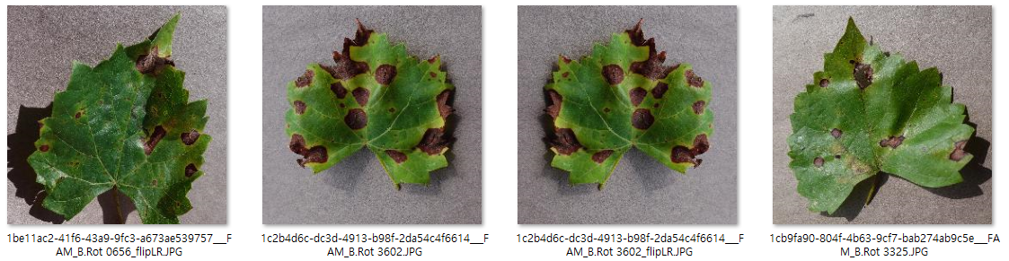
성과
프로젝트 진도
2-1. 변경사항
<모바일 UI/UX 디자인> : Ovenapp을 이용해 모바일 UI/UX를 기획했고, App 디자인을 준비하고 있습니다.
<데이터 수집 및 분석> : 프로젝트 진행을 위해 수집한 데이터셋은 다음과 같습니다.
- IP102 Dataset, Casava Leaf Disease Dataset, Plant Diseases Dataset
이 중 프로젝트 진행에 가장 적절할 것으로 보이는 Plant Diseases Dataset을 선정했습니다.
(38개 Class, 70,295개 Data) | 아래는 Dataset에 포함된 이미지의 일부 예시입니다.
2-2. 리스크 대응
2-3. 이슈 대응
2-4. 성과
2-5. 결론

Slide 16
성과
프로젝트 진도
2-1. 변경사항
프로젝트 전체의 항목을 다음 가중치로 분배하고, 진척도를 계산했습니다.
- SW 구조 설계 (10%)
- 모바일 UI/UX 디자인 (10%)
- 데이터베이스 모델링 (10%)
- 데이터 수집 및 분석 (20%)
- 신경망 개발 및 학습 (30%)
- 모바일 Application 개발 (20%)
(초록색으로 마킹한 항목은 완료한 작업을 나타냅니다.)
프로젝트 일정을 기획하면서 중간고사 기간을 미처 고려하지 못해, 아직 진척도는 낮은 상태입니다. (30%)
최종발표 기한까지 아직 수행하지 못한 작업을 모두 완료하고자 합니다.
2-2. 리스크 대응
2-3. 이슈 대응
2-4. 성과
2-5. 결론

Slide 17
결론
프로젝트 진도
2-1. 변경사항
중간보고 현재까지의 전체 프로젝트 진척도는 30%입니다.
확보한 데이터셋을 기반으로 신경망 개발 및 학습을 마치고,
기획한 UI/UX 디자인을 바탕으로 모바일 애플리케이션 개발을 완료하고자 합니다.
감사합니다.
2-2. 리스크 대응
2-3. 이슈 대응
2-4. 성과
2-5. 결론

